Slide 1
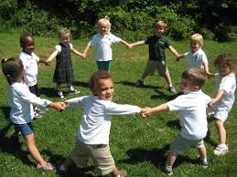
মাল্টিমিডিয়া ক্লাসে স্বাগত

Slide 2


পরিচিতি
সাইফুল ইসলাম
সহকারী শিক্ষক
সর্বলক্ষণা আলিম মাদ্রাসা
মনোহরদী,নরসিংদী
শ্রেণিঃসপ্তম
বিষয়ঃবাংলা ১ম পত্র
কবিতা
সময়ঃ ৫০ মিনিট
তারিখঃ 09/০5/২০২০ খ্রিঃ

Slide 3
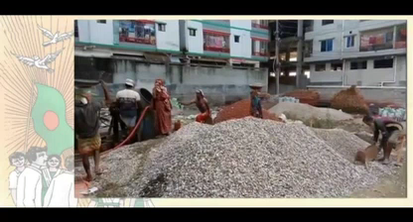
তোমরা ভিডিয়োটি মনোযোগ সহকারে দেখো
ভিডিয়োটির সাথে তোমাদের পাঠের কোন বিষয়ের মিল রয়েছে?

Slide 4
শিখনফল
এই পাঠ শেষে শিক্ষার্থীরা ---
কবি পরিচিতি বলতে পারবে;
কবিতাটি প্রমিত উচ্চারণে আবৃত্তি করতে পারবে;
নতুন শব্দগুলো বাক্যে প্রয়োগ করতে পারবে;
কর্মের মাধ্যমে কীভাবে জীবন মহীয়ান হয়ে ওঠে তার সরূপ বিশ্লেষণ করতে পারবে।

Slide 5

আজকের পাঠ...
সাম্য
সুফিয়া কামাল

Slide 6
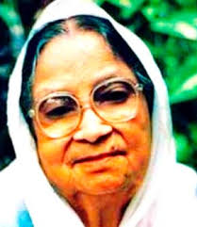
কবি পরিচিতি
জন্মঃ
১৯১১ সালে
বরিশাল জেলার
শায়েস্তাবাদ
গ্রামে।
মৃত্যুঃ
১৯৯৯ সালে
২০ নভেম্বর
ঢাকায়
বিশেষ
পরিচিতিঃ
সফল সংগঠক ও
নারীনেত্রী
রচনাঃ
সাঁঝের মায়া,মায়া
কাজল,কেয়ার
কাঁটা।
পুরস্কারঃ
বাংলা একাডেমি,
একুশে পদক,
সুফিয়া কামাল

Slide 7
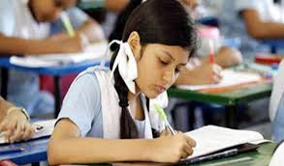
একক কাজ
কবি ‘সুফিয়া কামাল’ কত খ্রিষ্টাব্দে জন্মগ্রহণ করেন?
কবি ‘সুফিয়া কামালের’ দুটি পুরস্কারের নাম লিখ।

Slide 8
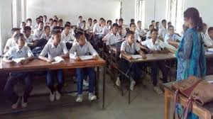
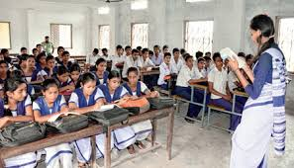
আদর্শ পাঠ
সরব পাঠ

Slide 9
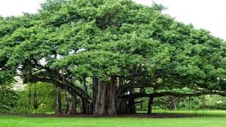





আজকের পাঠের নতুন শব্দের অর্থ জেনে নেই
বিস্তার লাভ করেছে এমন।
প্রসারিত
উজ্জ্বল
দীপ্তিমান

Slide 10


আরো কিছু শব্দার্থ শিখে নিই
সিন্ধু
সমুদ্র,সাগর
কেতন
পতাকা
Notes:
এটা বিশ্বের সর্ব বৃহৎ স্বর্নের খনি

Slide 11

জোড়ায় কাজ
দীপ্তিমান,সিন্ধু ও কেতন দিয়ে তিনটি বাক্য গঠন কর।

Slide 12

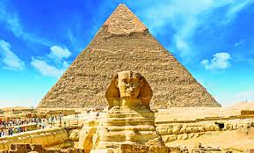
শতেকের সাথে শতেক হস্ত
মিলায়ে একত্রিত
সব দেশে সব কালে কালে সবে
হয়েছে সমুন্নত।
কবিতার বিষয়বস্তু আলোচনা

Slide 13
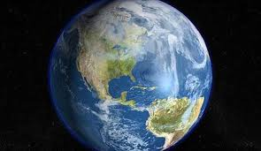
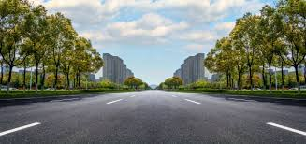
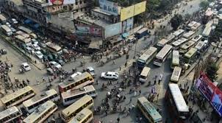
বিপুলা পৃথিবী, প্রসারিত পথ,
যাত্রীরা সেই পথে,
চলে কর্মের আহ্বানে কোন
অনন্ত কাল হতে

Slide 14
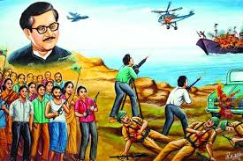
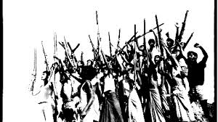
মানব জীবন! শ্রেষ্ঠ,কঠোর
কর্মে সে মহীয়ান,
সংগ্রামে আর সাহসে প্রজ্ঞা
আলোকে দিপ্তীমান।

Slide 15

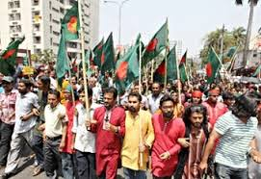
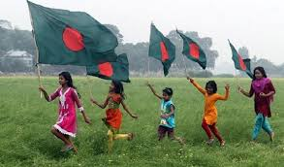
পায়ের তলার মাটিতে,আকাশে,
সমুখে,সিন্ধু জলে
বিজয় কেতন উড়ায়ে মানুষ
চলিয়াছে দলে দলে।

Slide 16
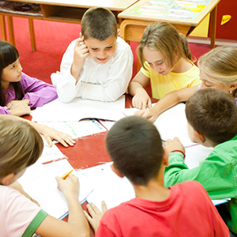
দলগত কাজ
ক দলঃ কবি কেন সাম্যের কথা বলেছেন?
খ দলঃ ‘শতেকের সাথে শতেক হস্ত মিলায়ে একত্রিত’ বলতে কবি কী বুঝিয়েছেন?

Slide 17
মূল্যায়ন
কবি সুফিয়া কামাল কিসের বিপক্ষে সবসময় সক্রিয় ছিলেন?
পৃথিবীর বহু দেশ উন্নত হয়েছে কীসের মাধ্যমে?
‘সাম্য’কবিতার মূল সুর কী?
সংগ্রাম আর সাহসের মাধ্যমে কী অর্জিত হয়?
মানুষ দলে দলে এগিয়ে চলেছে কেন?

Slide 18
মূল্যায়ন
বহুনির্বাচনী প্রশ্ন
১। কবি সুনির্মল বসু জন্মগ্রহণ করেন কত সালে?
(ক) ১৯08 সালে
(খ) ১৯09 সালে
(গ) ১৯10 সালে
(ঘ) ১৯11 সালে
২।কর্মের আহ্বানে মানুষ কত দিন হতে চলছে?
(ক) সহস্রাব্দ কাল
(খ) অনন্তকাল
(গ) শতাব্দী কাল
(ঘ)ঐতিহাসিক কাল

Slide 19
বহুনির্বাচনী প্রশ্ন
৩। ফারাবিদের গ্রামে একটি স্কুল তৈরির জন্য গ্রামের সকল শ্রেণি-পেশার লোক একযোগে কাজ করল। উক্ত কবিতার আলোকে গ্রামের মানুষদের মাঝে লক্ষ করা যায়-
i. সম্প্রীতি
ii. কর্মোদ্যম
iii. একতা
নিচের কোনটি সঠিক?
(ক) iও ii
(খ) ii ও iii.
(গ) i ও iii
(ঘ) i ,ii ও iii.

Slide 20
মূল বক্তব্য
সমাজের কল্যানে বড়ো কাজ করতে হলে সকলের সন্মিলিত অংশগ্রহন প্রয়োজন। অন্যথায় সে কাজ ব্যর্থতায় পর্যবসিত হবে। সকলের মিলিত প্রচেষ্টার মধ্য দিয়ে পৃথিবীর বহু দেশ আজ উন্নত হয়েছে। পৃথিবীর অনেক মহৎ কাজই সফলতা পেয়েছে সমাজের সকলের ঐক্যবদ্ধ প্রসাসের মধ্য দিয়ে। অনন্তকাল ধরে মানুষ নিষ্ঠা,শ্রম আর সংগ্রামের মধ্য দিয়ে নিজেদের শ্রেষ্ঠত্ব প্রমাণ করেছে। তাই সামগ্রিক উন্নয়নের জন্য ধর্ম,বর্ণ,গোত্র ও শ্রেণিভেদে সমাজের সকলের মাঝে পারষ্পরিক সৌহার্দ ও সম্প্রীতির বন্ধন তৈরি করতে হবে।

Slide 21
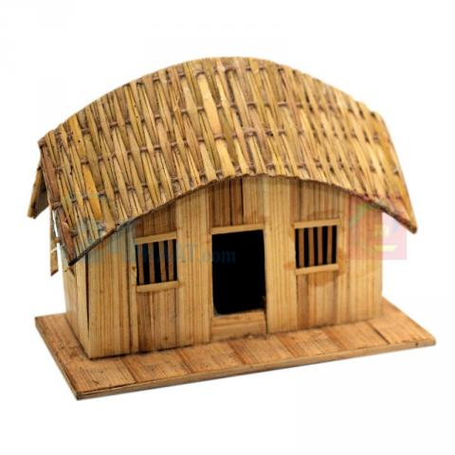
বাড়ির কাজ
মানুষে মানুষে ঐক্য গড়ে তোলার প্রয়োজনীয়তা দশটি বাক্যে লিখে নিয়ে আসবে।

Slide 22
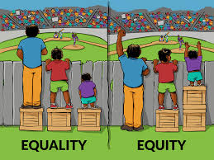
সবাইকে ধন্যবাদ

